Slide 1
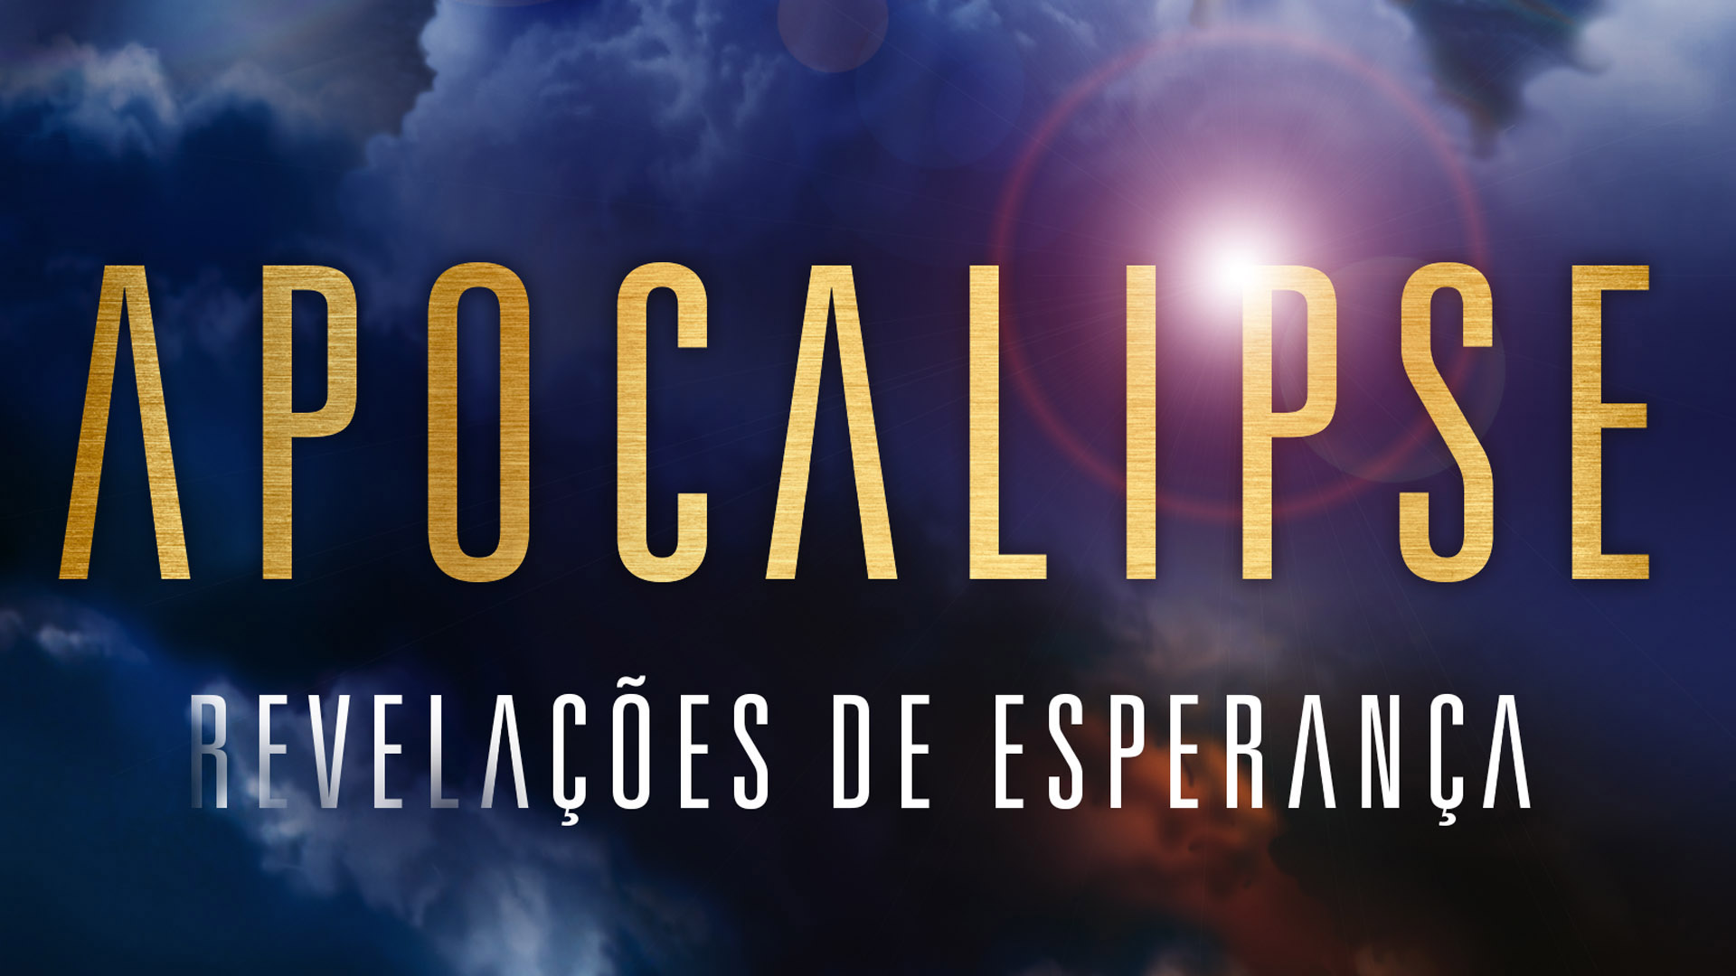

Slide 2
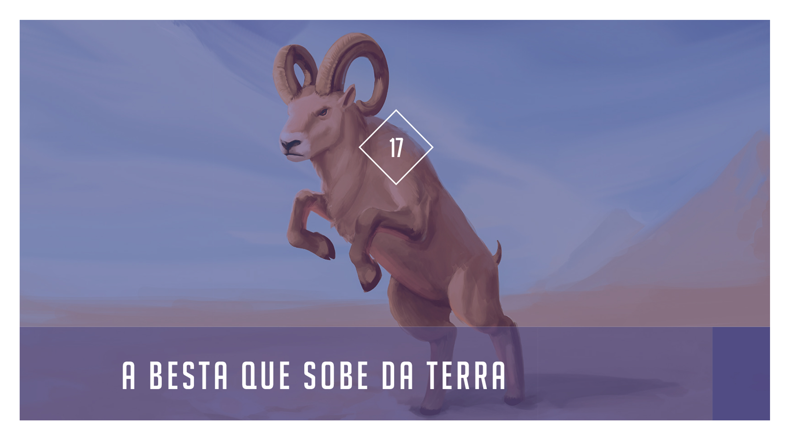

Slide 3
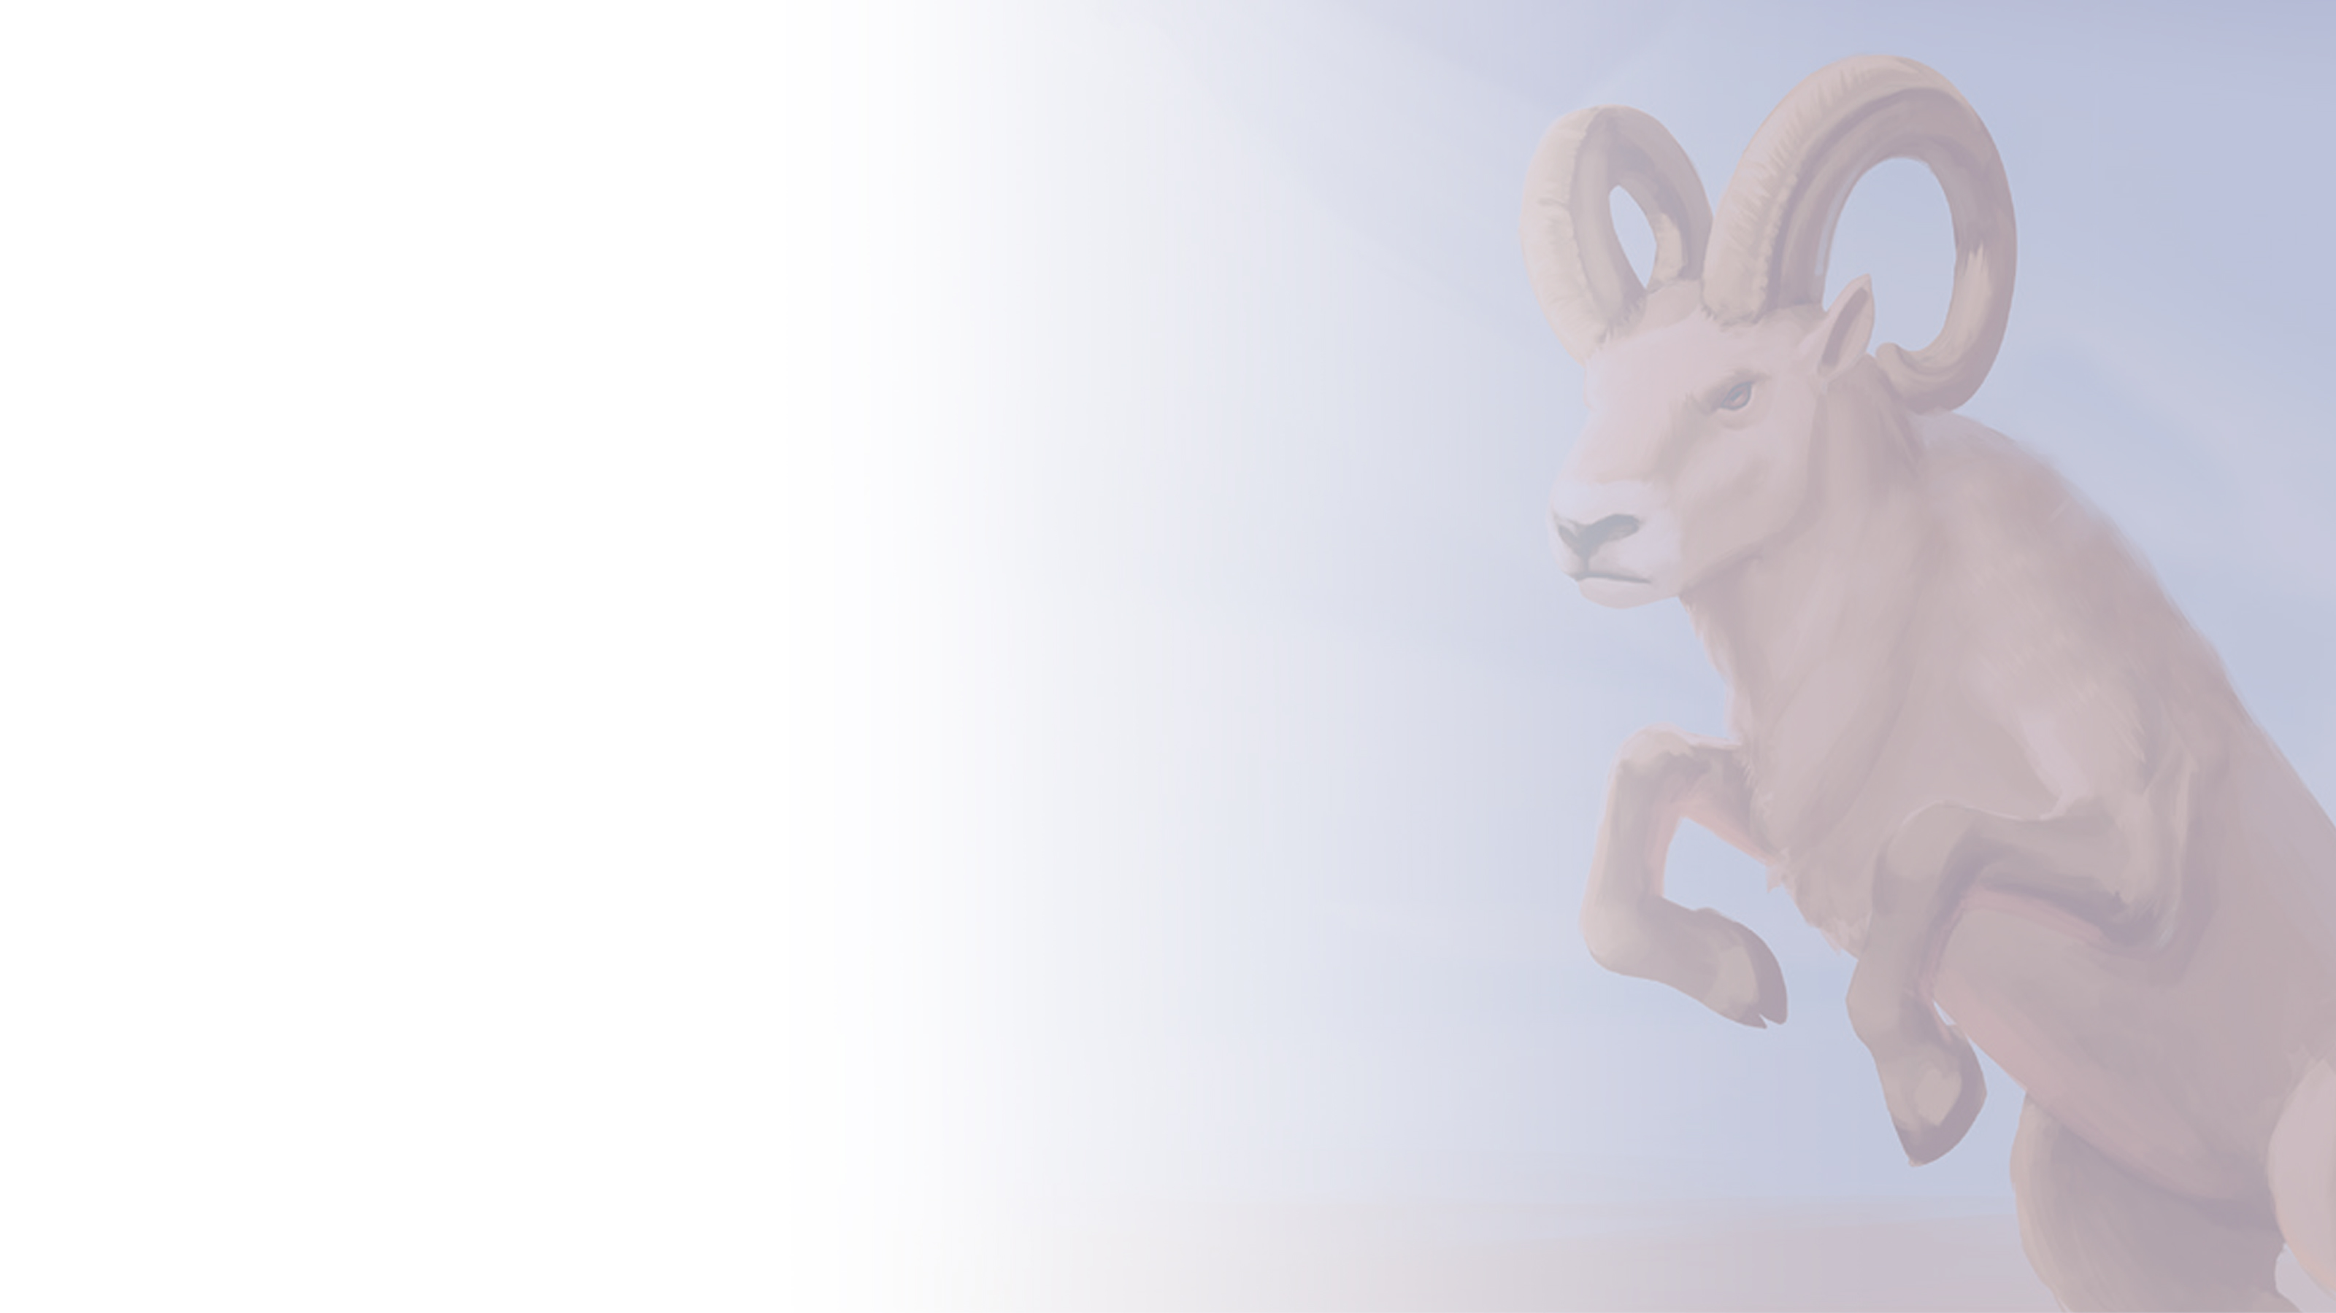
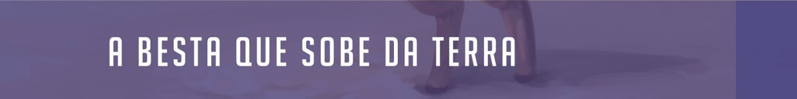
Talvez geografia não seja o seu forte e você conheça muito pouco ounada sobre a maioria dos países do mundo. Mesmo assim, há uma nação sobre a qual você com certeza já ouviu falar mais do que qualquer outra. É também provável que já tenha visto muitas cenas desse país e que tenha consigo muitos objetos fabricados e inventados nele. O principal idioma falado ali é a língua mais estudada e conhecida em todo o mundo. A moeda corrente neste país é valiosa, e sua cidadania é o sonho de milhares de pessoas que nasceram em outras terras. Você já descobriu que país é esse?
Os Estados Unidos da América são, desde o fim da Segunda Guerra Mundial, a nação mais poderosa do planeta. Mas pouca gente sabe que essa hegemonia no panorama mundial foi prevista muitos séculos antes, na Bíblia. Nesta lição, você descobrirá o que está previsto no Apocalipse sobre os Estados Unidos e como a influência política e religiosa desse país terá um papel crucial nas profecias que se cumprirão num futuro não muito distante. Estude e acompanhe os acontecimentos. Você se certificará de que a Bíblia mais uma vez tem razão.

Slide 4
¹¹Vi ainda outra besta emergir da terra; possuía dois chifres, parecendo cordeiro, mas falava como dragão. ¹²Exerce toda a autoridade da primeira besta na sua presença. Faz com que a terra e os seus habitantes adorem a primeira besta, cuja ferida mortal fora curada. ¹³Também opera grandes sinais, de maneira que até fogo do céu faz descer à terra, diante dos homens.
¹⁴Seduz os que habitam sobre a terra por causa dos sinais que lhe foi dado executar diante da besta, dizendo aos que habitam sobre a terra que façam uma imagem à besta, àquela que, ferida à espada, sobreviveu; ¹⁵e lhe foi dado comunicar fôlego à imagem da besta, para que não só a imagem falasse, como ainda fizesse morrer quantos não adorassem a imagem da besta. ¹⁶A todos, os pequenos e os grandes, os ricos e os pobres, os livres e os escravos, faz que lhes seja dada certa marca sobre a mão direita ou sobre a fronte, ¹⁷para que ninguém possa comprar ou vender, senão aquele que tem a marca, o nome da besta ou o número do seu nome.
¹⁸Aqui está a sabedoria. Aquele que tem entendimento calcule o número da besta, pois é número de homem. Ora, esse número é seiscentos e sessenta e seis. Apocalipse 13:11-18
1 | Que potência mundial é representada pela besta que surge da terra?
Apocalipse 13:11-18
Estados Unidos da América

Slide 5
Sendo que, em profecia, “mar” representa povos (Ap 17:15), “terra” representa lugar pouco habitado. Fala-se então de uma nação que tem seu início em uma região afastada da Europa, onde a Igreja de Roma estava sediada. Note que esse novo poder mundial desponta no período em que a ferida mortal da besta do mar é curada (13:12). A única nação que surge como um poder mundial nesse período são os Estados Unidos da América. Inicialmente agindo de forma branda, sob os princípios da Reforma Protestante, aos poucos este país se afastará dos ideais cristãos e demonstrará intolerância.

Slide 6
2 | Qual será o papel desempenhado por esse poder mundial conforme a profecia? Apocalipse 13:12, 13
Sua extensa influência espiritual produzirá um falso reavivamento de
dimensões mundiais, que reforçará as principais reivindicações da Igreja de Roma.
¹²Exerce toda a autoridade da primeira besta na sua presença. Faz com que a terra e os seus habitantes adorem a primeira besta, cuja ferida mortal fora curada.
¹³Também opera grandes sinais, de maneira que até fogo do céu faz descer à terra, diante dos homens. Apocalipse 13:12, 13

Slide 7
O texto bíblico faz referência a uma imitação do Espírito Santo. O verso 13 menciona sinais e fogo descendo do céu. Isso lembra a dotação do Espírito Santo (At 2), que desceu do Céu em forma de línguas de fogo e se manifestou em sinais miraculosos. Os Estados Unidos são o berço do pentecostalismo e da renovação carismática. Por meio do falar em línguas estranhas, milagres e curas, esses movimentos religiosos pretendem reproduzir o verdadeiro Pentecostes ocorrido em Atos 2. Sua extensa influência espiritual produzirá um falso reavivamento de dimensões mundiais, que reforçará as principais reivindicações da Igreja de Roma.

Slide 8
3 | Qual é a relação entre as duas bestas do Apocalipse? Apocalipse 13:14-18
A união de poderes religiosos e civis com o propósito de tentar impor uma prática idólatra.
¹⁴Seduz os que habitam sobre a terra por causa dos sinais que lhe foi dado executar diante da besta, dizendo aos que habitam sobre a terra que façam uma imagem à besta, àquela que, ferida à espada, sobreviveu;
¹⁵e lhe foi dado comunicar fôlego à imagem da besta, para que não só a imagem falasse, como ainda fizesse morrer quantos não adorassem a imagem da besta.
¹⁶A todos, os pequenos e os grandes, os ricos e os pobres, os livres e os escravos, faz que lhes seja dada certa marca sobre a mão direita ou sobre a fronte,
¹⁷para que ninguém possa comprar ou vender, senão aquele que tem a marca, o nome da besta ou o número do seu nome.
¹⁸Aqui está a sabedoria. Aquele que tem entendimento calcule o número da besta, pois é número de homem. Ora, esse número é seiscentos e sessenta e seis. Apocalipse 13:14-18

Slide 9
A Igreja de Roma, na Idade Média, impunha sua autoridade por meio de um sistema legislativo repressivo pelo qual o governo civil perseguia e matava os dissidentes. Essa profecia diz que, num futuro próximo, haverá um poder político com autoridade semelhante para se opor à liberdade de consciência com os mesmos resultados obtidos durante a Inquisição – à semelhança da adoração imposta à imagem de ouro, em Daniel 3. O texto se refere à união de poderes religiosos e civis com o propósito de tentar impor uma prática idólatra. A recusa em reconhecer a autoridade dessa aliança implicará no decreto de morte aos fiéis a Cristo.

Slide 10
4 | Qual é o selo de Deus, que será simbolicamente aplicado
na testa dos fiéis nos últimos dias? Apocalipse 7:2, 3
O santo sábado .
²Vi outro anjo que subia do nascente do sol, tendo o selo do Deus vivo, e clamou em grande voz aos quatro anjos, aqueles aos quais fora dado fazer dano à terra e ao mar,
³dizendo: Não danifiqueis nem a terra, nem o mar, nem as árvores, até selarmos na fronte os servos do nosso Deus. Apocalipse 7:2, 3

Slide 11
Tendo em conta (1) que Jesus não mudou a lei e não autorizou ninguém a mudá-la (Mt 5:17, 18) e (2) que o remanescente seria obediente a Seus mandamentos (Ap 14:12), é evidente que Deus não mudou Seu selo ou sinal – o santo sábado (Ez 20:12, 20; Êx 31:13).

Slide 12
5 | Como seria a atuação da besta com relação à lei de Deus? Daniel 7:25
MUDAR
“[…] e cuidará em ___________________ os tempos e a ________________________”.
LEI
Proferirá palavras contra o Altíssimo, magoará os santos do Altíssimo e cuidará em mudar os tempos e a lei; e os santos lhe serão entregues nas mãos, por um tempo, dois tempos e metade de um tempo. Daniel 7:25

Slide 13
A mudança do sábado para o domingo foi realizada contra a vontade de Deus. A observância do domingo é uma marca da falsa autoridade de Roma. Outra alteração feita na lei de Deus foi eliminar o segundo mandamento que proíbe adorar ou venerar imagens (Êx 20:4-6). No período histórico da sexta trombeta, junto a uma série de graves pecados, é apresentada a adoração de imagens (Ap 9:20, 21). Deus não aceita que O adorem por meio delas (Is 42:8).

Slide 14
6 | Onde será aplicada a marca da besta? Apocalipse 13:15-17.
Assinale a alternativa correta.
□ Na mão esquerda e na fronte.
□ Na mão direita e na fronte.
□ Apenas na fronte.
x
¹⁵e lhe foi dado comunicar fôlego à imagem da besta, para que não só a imagem falasse, como ainda fizesse morrer quantos não adorassem a imagem da besta.
¹⁶A todos, os pequenos e os grandes, os ricos e os pobres, os livres e os escravos, faz que lhes seja dada certa marca sobre a mão direita ou sobre a fronte,
¹⁷para que ninguém possa comprar ou vender, senão aquele que tem a marca, o nome da besta ou o número do seu nome. Apocalipse 13:15-17

Slide 15
Os justos recebem o selo de Deus somente sobre a testa (Ap 7:3), indicando sua decisão pessoal pela verdade. Os ímpios, por usa vez, recebem a marca da besta sobre a testa ou sobre a mão (Ap 14:9) porque praticam a falsa adoração imposta pela besta, por convicção ou por mera conveniência.

Slide 16
7 | O que acontecerá com aqueles que receberem a marca da besta em sua fronte ou em sua mão? Apocalipse 14:8-11. Assinale a alternativa correta.
□ Pertencerão aos 144 mil.
□ Beberão do vinho da ira de Deus.
□ Serão sacerdotes e reinarão com Cristo por mil anos.
x
⁸Seguiu-se outro anjo, o segundo, dizendo: Caiu, caiu a grande Babilônia que tem dado a beber a todas as nações do vinho da fúria da sua prostituição.
⁹Seguiu-se a estes outro anjo, o terceiro, dizendo, em grande voz: Se alguém adora a besta e a sua imagem e recebe a sua marca na fronte ou sobre a mão,
¹⁰também esse beberá do vinho da cólera de Deus, preparado, sem mistura, do cálice da sua ira, e será atormentado com fogo e enxofre, diante dos santos anjos e na presença do Cordeiro.
¹¹A fumaça do seu tormento sobe pelos séculos dos séculos, e não têm descanso algum, nem de dia nem de noite, os adoradores da besta e da sua imagem e quem quer que receba a marca do seu nome. Apocalipse 14:8-11

Slide 17
Aqueles que receberem a marca da besta na fronte ou na mão sofrerão a ira de Deus (Ap 14:9, 10), que será derramada para eliminar todo o pecado. A mensagem afirma que os adoradores da besta por convicção ou por conveniência receberão as consequências do apego a um falso sistema de adoração.

Slide 18
8 | Quem se levantará em defesa do povo de Deus quando eles
forem duramente perseguidos? Daniel 12:1
MIGUEL
PRÍNCIPE
“Nesse tempo, se levantará ______________, o grande _______________, o _________________ dos filhos do teu povo […]; mas, naquele tempo será
______________________ o teu povo, todo aquele que for achado inscrito no __________________________.”
DEFENSOR
SALVO
LIVRO
Nesse tempo, se levantará Miguel, o grande príncipe, o defensor dos filhos do teu povo, e haverá tempo de angústia, qual nunca houve, desde que houve nação até àquele tempo; mas, naquele tempo, será salvo o teu povo, todo aquele que for achado inscrito no livro. Daniel 12:1

Slide 19
Miguel, que significa “quem é como Deus?”, é um dos nomes de Cristo. Em Judas 9, Miguel é descrito como o arcanjo, chefe dos anjos. Jesus usa o nome de Miguel quando enfrenta Satanás, o qual queria ser como Deus (Is 14:14). Encontramos um exemplo disso em Apocalipse 12:7. Esse é o título de Cristo quando se trata diretamente do grande conflito entre Ele e Satanás. Desse modo, o próprio Jesus vai Se levantar em favor de Seu povo e libertá-lo.

Slide 20
9 | Qual é a promessa de Jesus para Seus seguidores fiéis? João 14:1-3
“E, quando eu for e vos preparar lugar, voltarei e vos receberei para
mim mesmo, para que, onde eu estou, estejais vós também”.
¹Não se turbe o vosso coração; credes em Deus, crede também em mim.
²Na casa de meu Pai há muitas moradas. Se assim não fora, eu vo-lo teria dito. Pois vou preparar-vos lugar.
³E, quando eu for e vos preparar lugar, voltarei e vos receberei para mim mesmo, para que, onde eu estou, estejais vós também. João 14:1-3

Slide 21
Deus deseja que todos se salvem (1Tm 2:3, 4) e estejam eternamente a Seu lado. Dia a dia, expressamos nossa decisão de estar com Cristo por meio da obediência, em resposta à salvação concedida por Ele pela fé.

Slide 22
10 | Qual deve ser a atitude do verdadeiro cristão? Atos 5:29.
“Antes, importa ___________________ a Deus do que aos homens.”
OBEDECER
Então, Pedro e os demais apóstolos afirmaram: Antes, importa obedecer a Deus do que aos homens. Atos 5:29

Slide 23
A obediência a Deus deve estar acima de todos os outros interesses humanos. O Senhor protegerá os que tiverem Seu selo na fronte. Assim, Ele mostrará que atua em favor de Seu remanescente fiel e cumprirá a promessa de Deus: “Grande paz têm os que amam a Tua lei; para eles não há tropeço”(Sl 119:165).

Slide 24
MEU COMPROMISSO:
Entendi que a besta que surge da terra simboliza os Estados Unidos da América, o qual dará apoio à primeira besta por meio de seu poder e influência. Eu me comprometo a obedecer a Deus, mesmo quando os homens pedirem ou me forçarem a fazer o contrário.

